Slide 1
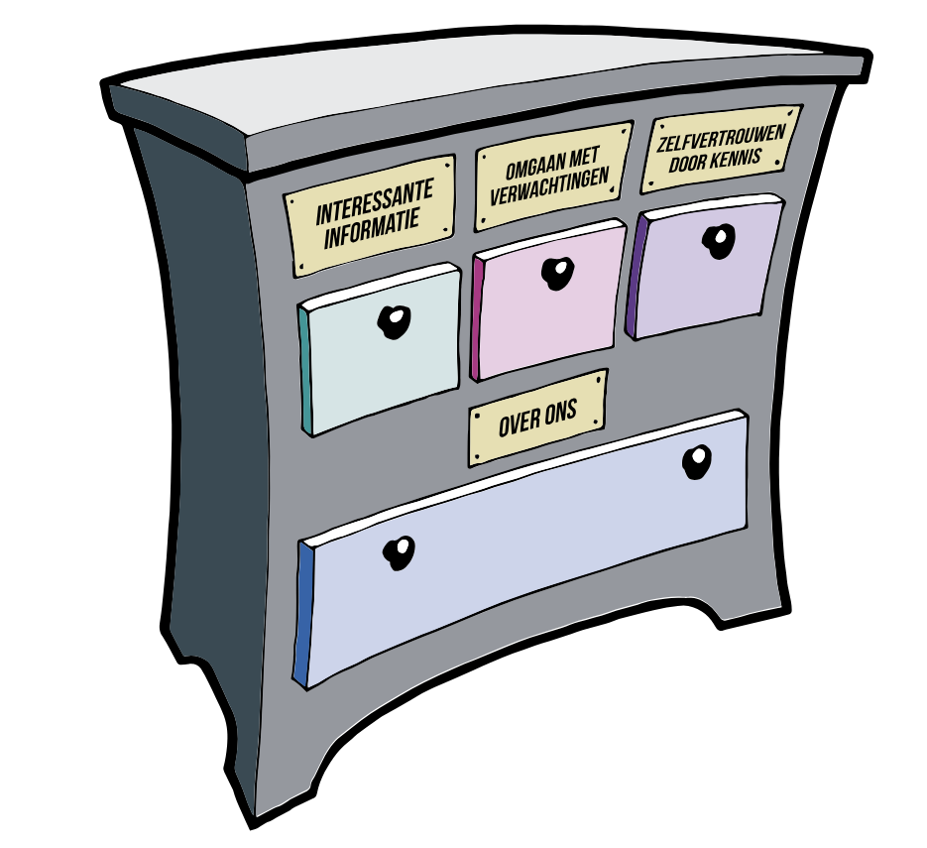
Les Kennismaken met onbekende beroepen

Slide 2
Wat ga je deze les doen?
Lesdoelen:
Aan het eind van de les heb je
Je verdiept in een onbekend beroep en heb je dit beroep beschreven
Nagedacht waarom het beroep wel of niet bij jezelf past
Meer beeld van de opleiding die nodig is voor dat beroep
Activiteiten:
Uitleg
Opdracht
Nabespreken

Slide 3
Kennismaken met een onbekend beroep
1. Je kiest uit een boek of website een beroep waar je je in wil verdiepen
Boeken over bijzondere beroepen
Van boswachter tot youtuber
Filmpje Van boswachter tot youtuber
Websites: Bijzondere beroepen
Gekke-beroepen of Beroepen in het mbo
Weet-je-wat-ik-worden-wil
2. Leerlingen kiezen een beroep waarover ze een tekst schrijven
Notes:
Deze LOB-opdracht kun je ook in een NT2 les uitvoeren, hoeft niet perse in de LOB-les.
Bezoek een website met bijzondere beroepen of lees in de klas (eenvoudige) boeken die gaan over beroepen. Bijvoorbeeld ‘Van boswachter tot youtuber’en ‘Weet je wat ik worden wil’.
In het eerste boek worden mensen geïnterviewd over wat hun beroep inhoudt en bijzonder maakt.
In het tweede boek worden allerlei hedendaagse beroepen beschreven zoals stemacteur, medisch illustrator, geldverwerker of trouwambtenaar.
Op de 3 websites vind je bijzondere of gekke beroepen. Sommige teksten zijn langer en moeilijker., dus bekijk wat past bij je leerlingen.
Op de website Beroepen in het mbo kiezen de leerlingen eerst wat ze leuk vinden, daarna komen ze bij beroepen uit.
Ze kiezen één beroep uit waarover ze een tekst schrijven. Ze leggen uit wat het beroep inhoudt en welke opleiding je ervoor nodig hebt. . En ze geven argumenten waarom ze dit beroep wel of niet zouden willen uitoefenen.

Slide 4
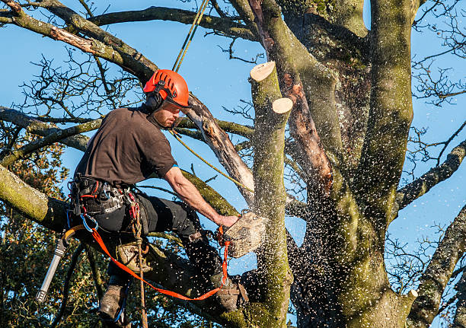
Welke moeilijke woorden kom je tegen?
Boomchirurg
.
Notes:
Inventariseer op het bord welke beroepen de leerlingen hebben gekozen.

Slide 5
Opdracht
3. Lever je tekst in bij de docent. De docent geeft feedback op je tekst
4. Daarna wissel je je tekst uit met een klasgenoot:
Je schrijft op wat jij vindt van het beroep
Past het beroep bij jou? Schrijf op waarom wel/niet
Past het beroep bij je klasgenoot? Schrijf op waarom wel/niet

Slide 6
Nabespreken
Klassikale terugkoppeling
Notes:
Mogelijke vragen
Vraag wie in de klas het beroep waarover hij/zij heeft geschreven vindt passen bij zichzelf of hun klasgenoot
Vraag waarom dit beroep passend is
Vraag wie het beroep niet bij zichzelf vond passen en waarom
Vraag enkele leerlingen wat ze hebben ontdekt over het beroep dat ze van tevoren nog niet wisten

Slide 7
Vastleggen
Hier wordt uitgelegd hoe je de loopbaanactiviteit kunt vastleggen in een loopbaandossier/portfolio

